Slide 1


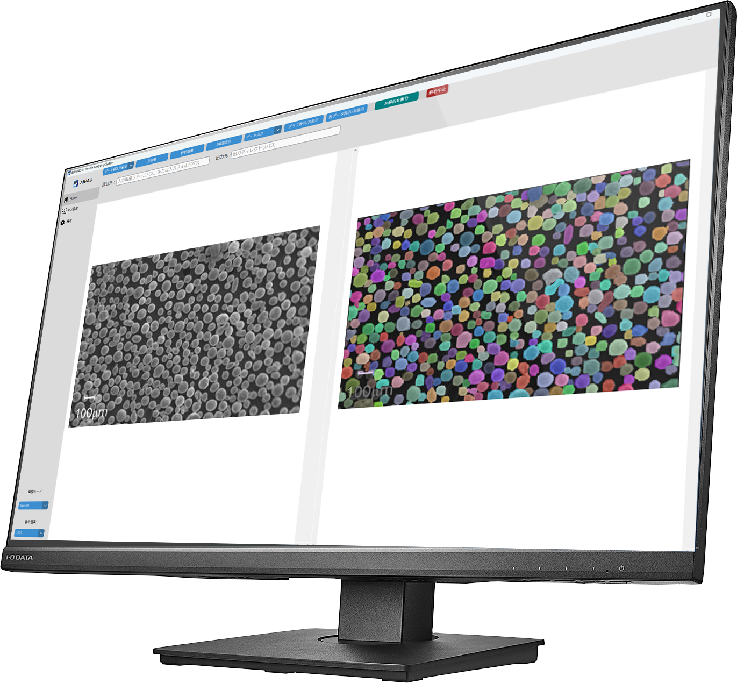



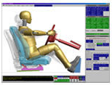
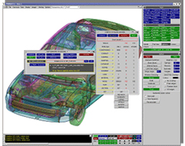
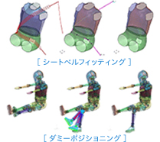
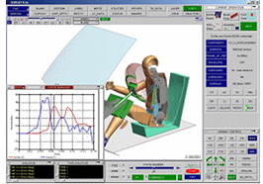
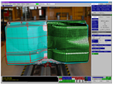
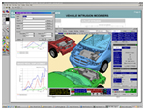
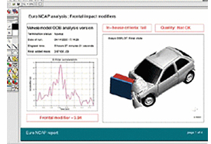

software
×
ソフトウェアの快適な動作に
お勧めのワークステーション
自動車衝突・乗員安全解析専用
プリポストプロセッサー
ARUP software 特長
■自動車衝突・乗員安全解析専用プリポストプロセッサー
■便利な機能により複雑な衝突・乗員安全解析のセッティングが容易に
■優れたチェック機能や、自動レポート機能搭載
ARUP softwareは、PRIMER、D3PLOT、T/HIS、REPORTERの4種のプリポストで構成されています。いずれも、Ansys LS-DYNAで自動車衝突・乗員安全解析を行おうとする利用者にとって有用な多くの機能を備えています。
◆ Ansys LS-DYNA専用プリプロセッサー PRIMER
PRIMERは、Ansys LS-DYNA専用のプリプロセッサーです。
ほぼ100%のキーワードに対応、豊富なチェック機能を備えています。複雑な参照関係を網羅しているため、信頼性が高く、データロストや参照関係の破壊を防ぎます。また、乗員ダミーモデルのポジショニングやシートベルトフィッティング、エアバッグ折り畳みなど、自動車安全解析に特化したツールにより、モデル作成の工数削減を実現します。さらに、ユーザー独自の手順に合わせたカスタマイズをおこなうことも可能です。
◆ Ansys LS-DYNA専用ポストプロセッサー D3PLOT、T/HIS
D3PLOTは、Ansys LS-DYNA専用のポストプロセッサーです。多彩な描画方法に対応し、高速なポスト処理が可能です。 T/HISは、Ansys LS-DYNA専用のグラフプロセッサーです。処理を自動化するスクリプト機能も備え、処理工数の大幅な削減が可能です。
D3PLOTとT/HISにより、アニメーションとグラフを連動して表示することができます。
◆ 解析結果の自動レポーティングツール REPORTER
REPORTERは、D3PLOT、T/HISと連動した解析結果処理ツールです。
テンプレートによる解析結果の一括自動処理により、ひとつの仕様に対して複数の解析が必要な場合（FMH、歩行者保護、ストカスティック解析など）に威力を発揮します。
作成したレポートは、HTML、PDFなどにより出力できます。
software
衝撃・構造解析ソフトウェアAnsys LS-DYNAとのダイレクトインターフェースにより、大規模かつ複雑な自動車衝突解析モデルのセットアップおよび、結果評価をきわめて効率的におこなう事ができ、また車体挙動や乗員障害値などに関する解析結果の評価を簡単な操作でおこなえるように設計されています。
■関東営業部 東京都千代田区神田須田町1-2-7 8F ☎ TEL：03-5280-9255
■東海営業部 名古屋市西区上名古屋3-25-28 5F ☎ TEL：052-325-2782
■関西営業部 大阪市淀川区西中島2-14-6 5F ☎ TEL：06-6838-4123
■九州営業部 福岡市博多区上牟田1-6-23 ☎ TEL：092-481-7812

Slide 2

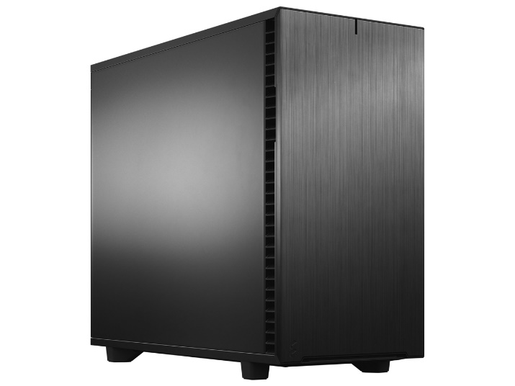

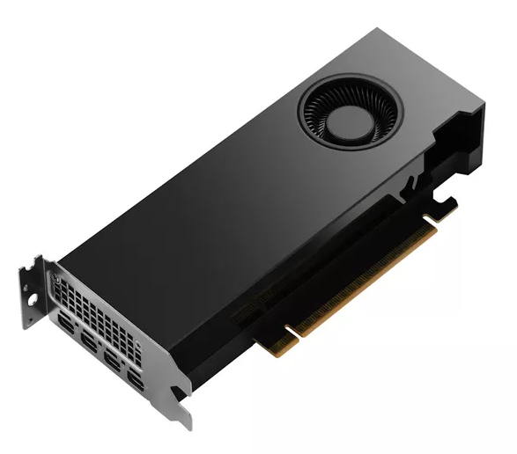
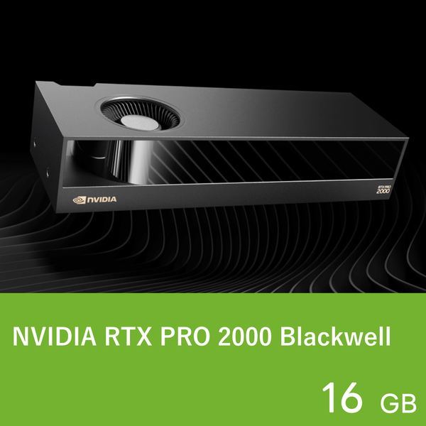

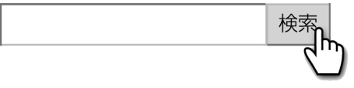

software
×
ソフトウェアの快適な動作に
お勧めのワークステーション
高性能CPUマルチコア並列計算とGPU
計算の構成で設計者CAEの時短に最適
最新インテル® Xeon®
W-3500プロセッサーシリーズ
シミュレーション/解析処理を最適に実行するプロセッサー、ワークステーション向けCPUを採用!
NVIDIA RTX2000Ada搭載
最先端のAda Lovelaceアーキテクチャ!
高速なパフォーマンス、高度な機能、最大 16GB GPUメモリ！ コンパクトで電力効率に優れたフォーム ファクター
ARUP software（LS-DYNA ミドルクラス）推奨モデル スペック
■ OS：Windows 11 Pro 64bit
■ CPU：intel Xeon W5-3535X
20C/40T/2.9-4.6GHz/52.5MB DDR5-4800
■ メモリ：128GB(32GB×4) DDR5 Registered ECC DIMM
■ SSD：2TB (M.2 NVMe)
■ GPU：NVIDIA® RTX™ PRO 2000 Blackwell 16GB-GDDR7
■ 電源：1000W 80PLUS GOLD認証 フルモジュラー ATX3.1準拠
■ 保証：3年間センドバックハードウェア保証
上記仕様からカスタマイズも承ります。メモリ・ストレージの増設やグラフィックボード・OSの変更、また冷却性や耐久性が高い部品へのアップグレードも可能です。
アプライドオリジナル Workstation
ARUP software 推奨HPC 設計者CAE
CERVO-Grasta カスタマイズモデル
価格はお問い合わせください。
カスタマイズのご要望も承ります
https://mfrdx.applied-g.com/
または
アプライドDX

